Slide 1

Pemrograman Web Native
Konsep Dasar Web, Tag-tag dasar dan pemformatan teks HTML
Suci Rahma Dani Rachman, S.Kom., M.T

Slide 2

Materi Pembelajaran
World Wide Web
Pengenalan HTML
Tag-tag Dasar HTML
Struktur HTML
Komentar
Pemformatan Teks HTML
Teks Preformat
Address
Arah Teks
Quatation
Kumpulan teks pemformatan dan output
FUNKY TUNES

Slide 3

CPMK
Mahasiswa dapat Menjelaskan konsep dasar Web dan Tag-tag dasar dan pemformatan teks HTML

Slide 4
1. Word Wide Web
Dikenal dengan istilah Web merupakan salah satu layanan di Internet
Web pada awalnya merupakan ruang informasi dalam internet
Dengan menggunakan teknologi Hypertext pemakai dituntun untuk menemukan informasi dengan mengikuti link yang disediakan.

Slide 5
The Architecture of WWW
HTML
documents
Web
Browser
HTTP
TCP/IP
Client
End User
Internet
or
Intranet
Web
Server

Slide 6
Informasi web disimpan dalam dokumen yang disebut Web Pages
Web Page adalah file-file yang disimpan dalam komputer disebut Web Server
Komputer-komputer yang membaca web page disebut sebagai Web Client
Web Client menampilkan web page dengan program yang disebut dengan Web Browser

Slide 7
Web Browser adalah software yang dipakai untuk membaca dan menterjemahkan web pages
Web Browser yang sering digunakan adalah Nescape Navigator dan MSIE (Microsoft Internet Exploler), Opera, Mozilla, Avan Browser.
Browser memanggil web page dari web server dengan sebuah Request. Request adalah HTTP standar yang berisi page address.
Instruksi yang paling umum digunakan untuk menampilkan web page disebut tag HTML.
Server Web adalah komputer yang digunakan untuk menyimpan file-file Web.

Slide 8
2. Pengenalan HTML
HTML (Hyper Text Markup Language): Dokumen HTML adalah sebuah file teks murni.
Dokumen HTML diberi dengan nama sembarang dengan tambahan extension “.htm” atah “.html”
Elemen: Dokumen HTML disusun oleh elemen-elemen. ELEMEN merupakan istilah bagi komponen dasar pembentuk dokumen HTML (html, head, Title, dsb).
TAG: Suatu simpul yang digunakan untuk memberi tanda pada dokumen HTML. Tag HTML menggunakan tanda < dan >

Slide 9
3. Tag-Tag Dasar
<HTML> : Tag dasar HTML, mendefinisikan bawah dokumen adalah HTML
<HEAD> : menuliskan keterangan tentang dokumen web
<TITLE> : Memberi judul/Caption browser web
<BODY> : Section utama dari dokumen web

Slide 10
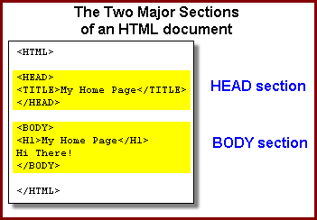
4. Struktur Dokumen HTML
<HTML>
<HEAD>
<TITLE>Judul</TITLE>
Elemen head lainnya
</HEAD>
<BODY>
Isi yang ditampilkan
</Body>
</HTML>

Slide 11
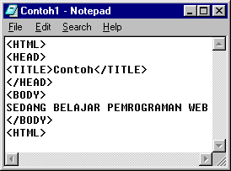
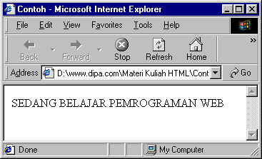
Contoh:

Slide 12
5. Komentar
<! -- > | Baris komentar

Slide 13
6. Pemformatan Teks HTML
Paragraf
Informasi yang disajikan dalam dokumen harus mengikuti kaidah-kaidah dalam penulisan.
Setiap paragraf harus diawali dengan tag <P> dan diakhiri dengan tag </P>
Bentuk:
<p align=“Left | Right | Center | Justify”>

Slide 14
Contoh:
<html>
<head>
<title>Paragraf</title>
</head>
<body>
<p align=“right”>SELAMAT DATANG</p>
<p align=“center”>Di Dunia HTML</p>
<p>Elemen paragraf ditandai dengan tag P
dan setiap paragraf baru di tampilkan pada baris baru</p>
<p align="justify">Untuk melihat dokumen HTML secara lokal melalui browser Web (misalkan Internet Explorer) kita buka file tersebut dengan memilih menu FILE dan OPEN FILE.</p>
</body></html>

Slide 15
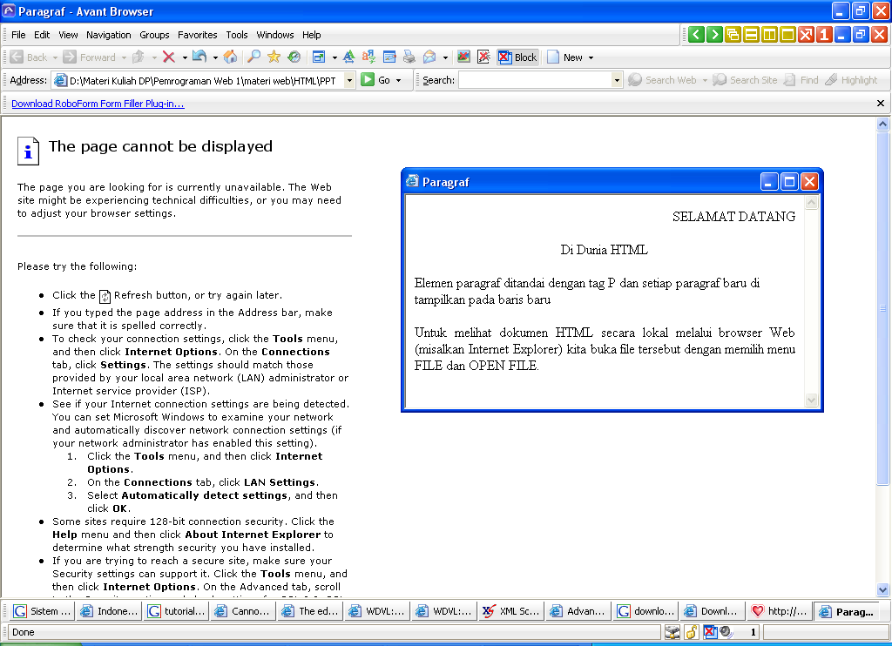
Hasil:

Slide 16
Line Break
Tag <BR> digunakan untuk pindah baris
<html>
<head>
<title>Paragraf</title>
</head>
<body>
<p>Elemen paragraf <BR>ditandai dengan tag P <BR> dan setiap paragraf baru <BR>
di tampilkan pada baris baru</p>
</body>
</html>

Slide 17
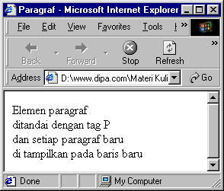
Hasil:

Slide 18
Heading:
Heading bisanya digunakan untuk judul topik dan tag yang digunakan adalah <H1>…<H6>
Makin besar angka dibelakang H, maka huruf yang akan ditampilkan semakin kecil.
Bentuk:
<H1 Align=“Left | Center | Right”>

Slide 19
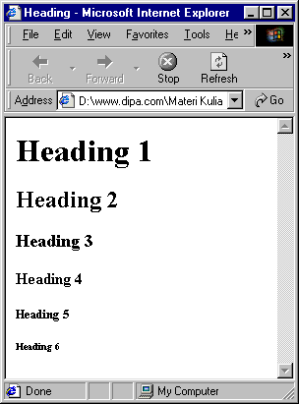
Contoh:
<html>
<head>
<title>Heading</title>
</head>
<body>
<h1>Heading 1</h1>
<h2>Heading 2</h2>
<h3>Heading 3</h3>
<h4>Heading 4</h4>
<h5>Heading 5</h5>
<h6>Heading 6</h6>
</body></html>

Slide 20
Contoh lain:
<html>
<head>
<title>Paragraf</title>
</head>
<body>
<h1 align="right">SELAMAT DATANG</h1>
<h3 align="center">Di Dunia HTML</h3>
<p>Elemen paragraf ditandai dengan tag P
dan setiap paragraf baru di tampilkan pada baris baru</p>
<p align="justify">Untuk melihat dokumen HTML secara lokal melalui browser Web (misalkan Internet Explorer) kita buka file tersebut dengan memilih menu FILE dan OPEN FILE.</p>
</body>
</html>

Slide 21
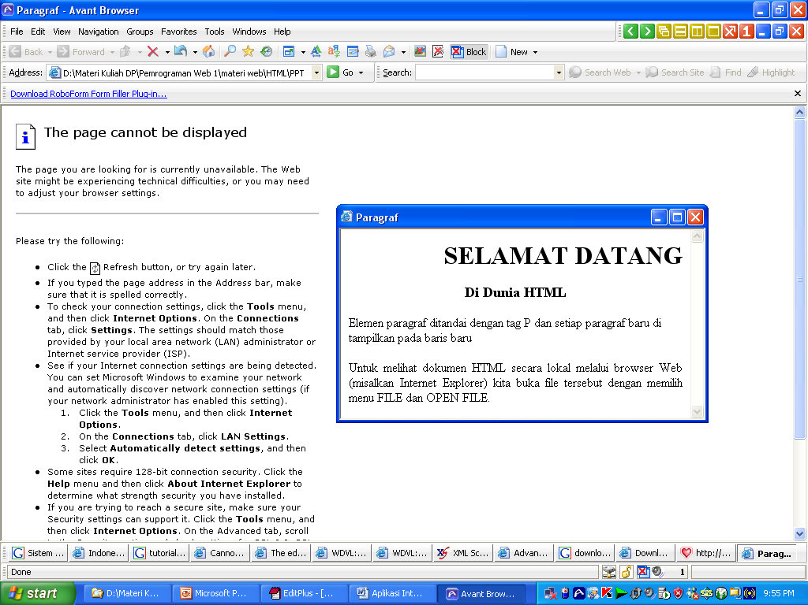
Hasil:

Slide 22
Membuat Garis:
Tag <HR> disisipkan pada tempat garis akan ditampilkan
Bentuk:
<HR align=“Left | Center | Right “ Color=“warna” Width=n size=n NOSHADE>

Slide 23
Contoh:
<HTML>
<BODY BGCOLOR="#C0C0C0">
Garis Lebar 80%, rata kiri
<HR WIDTH="80%" ALIGN="left">
Garis Lebar 80%, rata kanan warna biru
<HR WIDTH="80%" ALIGN="right“ Color=“Blue”>
Garis normal rata tengah
<HR ALIGN="center">
Garis ukuran "10", rata tengah, lebar "70%"
<HR SIZE="10" ALIGN="center" WIDTH="70%">
Garis lebar "65%", rata Kiri, ukuran "15" warna merah NOSHADE
<HR WIDTH="65%" ALIGN="left" SIZE="15" NOSHADE COLOR=“Red”>
<P><HR>
<I>Copyright &copy; 2004 I Wayan Simpen.</I>
</BODY>
</HTML>

Slide 24
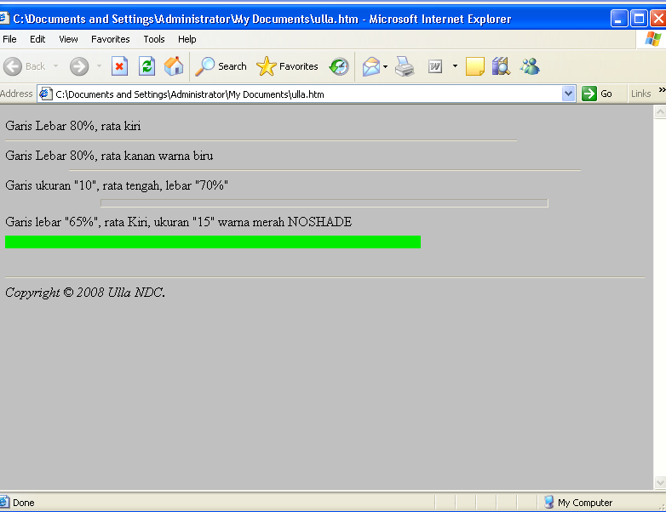

Slide 25
Atribut TAG
Atribut TAG: Menyatakan sesuatu tentang TAG
Atribut digunakan untuk mengubah default formating TAG
<BODY text="#00FF00" link="#00FFFF" >
Atribut TAG

Slide 26
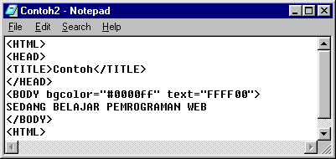
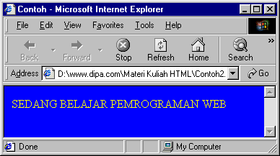
Contoh:

Slide 27
Teks dokumen HTML dapat diformat secara khusus untuk menunjukkan perbedaan dan penekanan terhadap isi dan maksud dokumen.
Menebalkan teks
Cetak miring
Memberi tekanan pada teks
Memperkecil huruf
Superscript
Subscript
Text Scroll
dsb

Slide 28
Contoh:
<B>STMIK DIPANEGARA</B>
Hasil: STMIK DIPANEGARA
<I>STMIK DIPANEGARA</I>
Hasil: STMIK DIPANEGARA
<U>STMIK DIPANEGARA</U>
Hasil: STMIK DIPANEGARA
<B><I><U>STMIK DIPANEGARA</U></I></B>
Hasil: STMIK DIPANEGARA

Slide 29
Contoh:
X<sup>3</sup> + 2X<sup>2</sup> - 5
Hasil: X³ + 2X² - 5
H<sub>2</sub>O
Hasil: H₂O

Slide 30
<HTML>
<body><pre>
Cetak Tebal --> <b>STMIK DIPANEGARA</b>
Cetak Miring --> <i>STMIK DIPANEGARA</i>
Cetak Garis Bawah --> <u>STMIK DIPANEGARA</u>
Cetak Garis Bawah, Miring, dan Tebal --><u><i><b>STMIK DIPANEGARA</b></i></u>
Cetak Supercript --> X<sup>3</sup> + 2X<sup>2</sup> - 5
Cetak Subscript --> H<sub>2</sub>O
Cetak Coret --> <strike>STMIK DIPANEGARA</strike>
</pre>
</body>
</HTML>

Slide 31
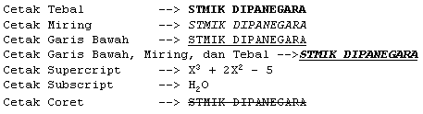
Hasil:

Slide 32
7. Teks Preformat
<blockquote> digunakan untuk membuat blok teks indent kiri.
--------------------------
<blockquote>
----------------------------------------------
------------------------------------------------
----------------------------------------------
<blockquote>
-----------------------------------------
-----------------------------------------
</blockquote>
----------------------------------------------------------------
</blockquote>
-----------------------------------------------------

Slide 33
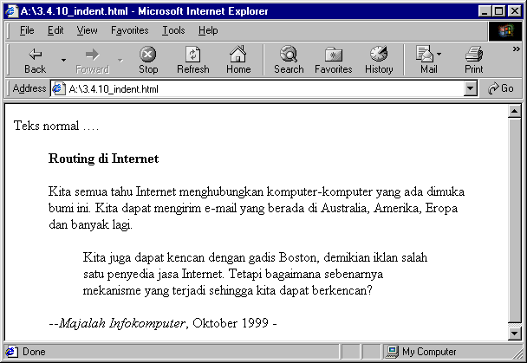

Slide 34
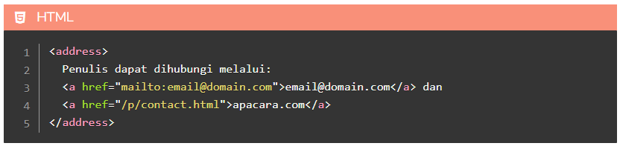
8. Alamat
HTML tag address digunakan untuk menunjukkan kontak informasi yang berkaitan dengan element induknya (element yang menaunginya). Tag address biasanya digunakan untuk memberi markup alamat secara lengkap (berikut kode pos) karena lebih cocok menggunakan tag <P>
Jika tag address ditulis pada tag <body>, maka kontak informasi tersebut berlaku untuk dokumen tersebut secara keseluruhan

Slide 35
9. Arah Teks
Tag yg digunakan untuk membuat teks scrolling (teks berjalan) adalah <marquee>
Atribut tag <marquee>
WIDTH | Untuk menyatakan lebar scrollnilainya suatu bilangan
HEIGHT | Untuk tinggi ruang scroll nilainya suatu bilangan
DIRECTION | Menyatakan cara scroll→ dari kanan atau dari kiri (LEFT atau RIGHT
BEHAVIOR | Menuatakan scrool yang dapat diisi dengan SCROLL, SLIDE atau ALTERNATE
SCROLLDELAY | Menyatakan kecepata scroll yang berupa suatu bilangan.
BGCOLOR | Menyatakan warna latar belakang

Slide 36
Contoh:
<html>
<head>
<title>Marquee</title>
</head>
<body>
<marquee bgcolor="silver">
<h1>SELAMAT DATANG</h1></marquee>
<marquee direction="right">
<h2>DI STMIK DP </h2></marquee>
<marquee behavior="alternate">
<h3>H T M L</h3></marquee>
<p align="justify">Untuk melihat dokumen HTML secara lokal melalui browser Web (misalkan Internet Explorer) kita buka file tersebut dengan memilih menu FILE dan OPEN FILE.</p>
</body>
</html>

Slide 37
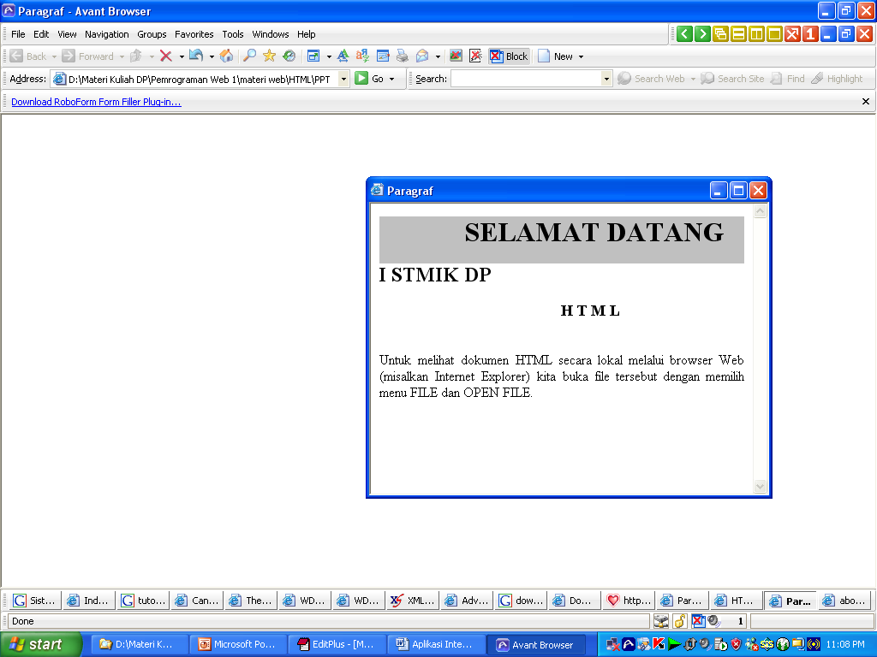

Slide 38
10. Quotation
Tag | Description
<abbr> | Defines an abbreviation
<acronym> | Defines an acronym
<address> | Defines an address element
<bdo> | Defines the text direction
<blockquote> | Defines a long quotation
<q> | Defines a short quotation
<cite> | Defines a citation
<dfn> | Defines a definition term
<pre> | Defines preformatted text

Slide 39
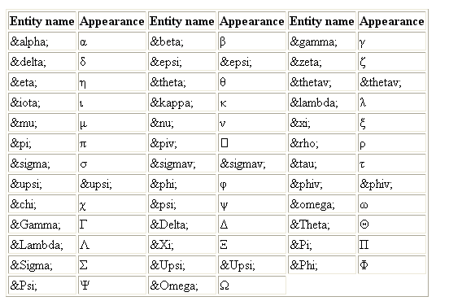
11. Kumpulan Teks Pemformatan dan Output

Slide 40
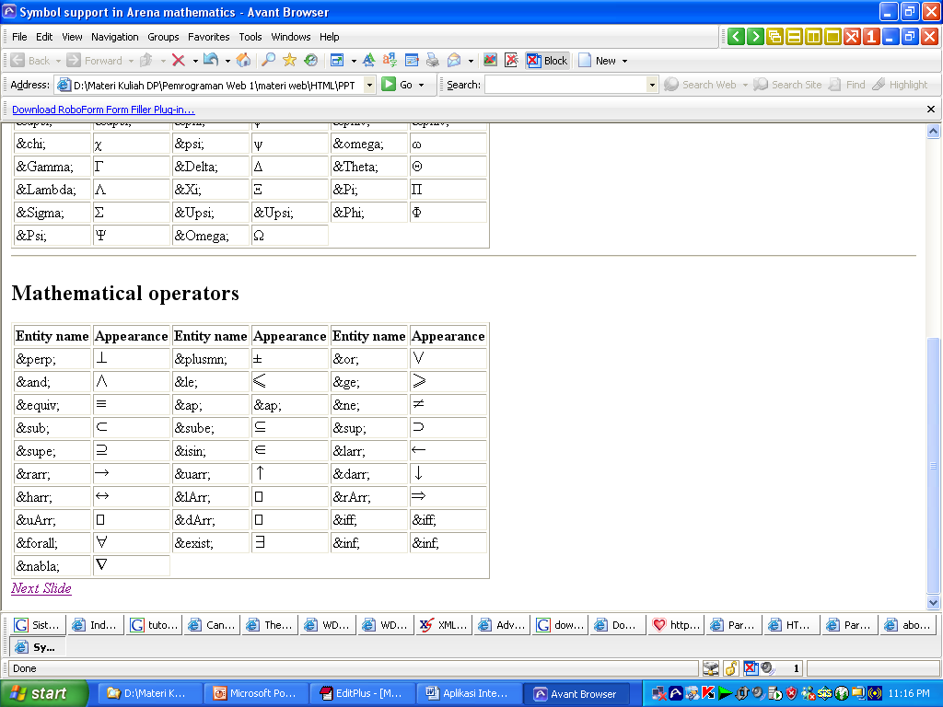

Slide 41
Tag | Description
<b> | Defines bold text
<big> | Defines big text
<em> | Defines emphasized text
<i> | Defines italic text
<small> | Defines small text
<strong> | Defines strong text
<sub> | Defines subscripted text
<sup> | Defines superscripted text
<ins> | Defines inserted text
<del> | Defines deleted text
<s> | Deprecated. Use <del> instead
<strike> | Deprecated. Use <del> instead
<u> | Deprecated. Use styles instead

Slide 42
Link untuk Menghubungkan antar Web Page dan Membuat Penomoran Alinea pada Web Page
Suci Rahma Dani Rachman, S.Kom., M.T

Slide 43
Materi Pembelajaran
Link HTML
List HTML
Image dalam HTML
CPMK:
Mahasiswa dapat menerapkan Link untuk menghubungkan antar web page dan membuat penomoran alinea pada web page

Slide 44
1. Link HTML
a. Tag Anchor
Dokumen HTML menggunakan hyperlink (anchor) untuk menghubungkan dokumen kedokumen dalam web.
Hyperlink biasa disebut dengan hypertext link

Slide 45
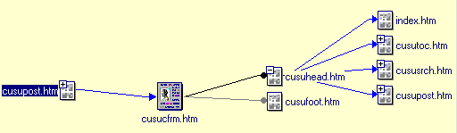
Contoh

Slide 46
HTML menggunakan tag <a> untuk membuat link
Sintak:
Jenis Link:
Link Relatif
Link Absolut
<a Atribut> Teks Tampilan</a>

Slide 47
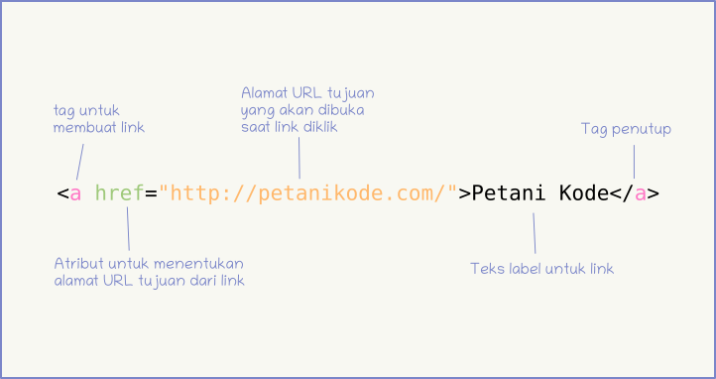

Slide 48
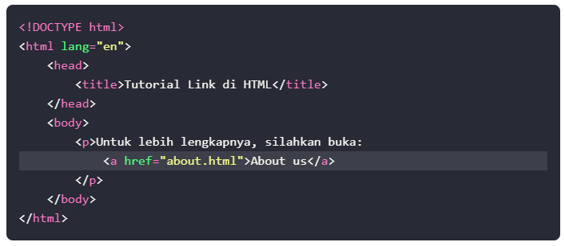
Contoh:

Slide 49
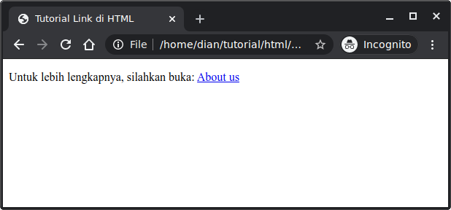
Hasil:

Slide 50
b. Link Relatif dan Absolut
Link Relatif
Link dalam page ke page yang lain dalam satu komputer
Contoh:
<a href=“Jaring2.htm”>Berikut</a>
<a href=“jaringan/Jaring2.htm?#123”> Berikut</a>

Slide 51
Link Absolut
Membuat link web page ke web site lain di Internet.
Contoh:
<a href=“http://www.microsoft.com”> Microsoft</A>
Membuat link ke Misrosoft
<a href=“http://www.dipanegara.ac.id”> Dipanegara</A>
Membuat link ke web site STMIK Dipanegara

Slide 52
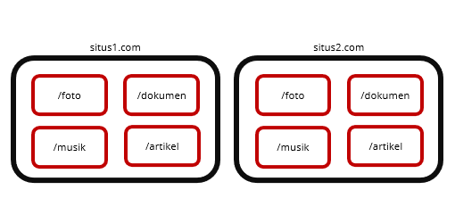
Perbedaan Link Relative dan Absolut
Link relatif adalah alamat untuk berpindah direktori atau mencari file tertentu didalam situs web tersebut.
link absolut adalah alamat untuk berpindah host, contohnya sebuah situs web.

Slide 53
Sebuah link akan dikatakan relatif jika kita hanya mengakses direktori atau file di dalam situs tersebut dan tidak mengakses apapun yang ada di luar.
Contohnya disaat mengakses direktori dokumen dengan alamat URL /dokumen atau direktori artikel dengan URL /artikel. Jadi kita bisa berpindah-pindah direktori di dalam satu situs web yang sama
Sebuah URL akan disebut absolut URL jika sudah mengakses sesuatu yang ada diluar situs web situs1.com.
Contoh alamatnya adalah situs2.com atau alamat dari situs lain yang tentu saja berbeda dengan situs web dengan nama domain situs1.com.
Tidak peduli komponen yang setelah nama domain, selama nama domainnya berubah, itu adalah link absolut.

Slide 54
c. Link Mailto
Link mailto adalah jenis link HTML yang mengaktifkan klien email default di komputer untuk mengirim email
Browser web memerlukan perangkat lunak klien email default yang diinstal di komputernya untuk mengaktifkan klien email
Contoh dengan menggunakan Microsoft Outlook, sebagai klien email default maka menekan tautan mailto akan membuka jendela email baru

Slide 55
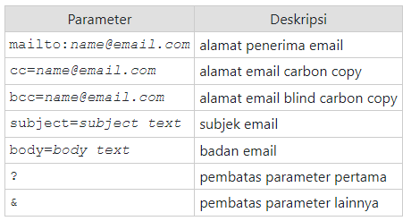
Link mailto ditulis seperti link biasa dengan parameter tambahan di dalam atribut href:

Slide 56
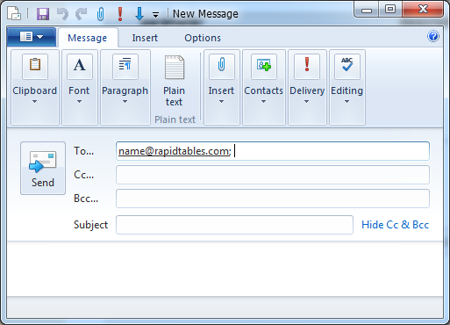
Contoh:
Kirim ke alamat email
Kode akan menghasilkan tautan ini:
Kirim surat
Menekan tautan di atas akan membuka jendela surat baru:

Slide 57
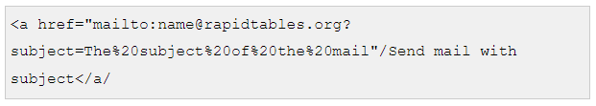
Contoh:
Kirim ke alamat email dengan subjek
% 20 mewakili karakter spasi.
Kode akan menghasilkan tautan ini:
Kirim email dengan subjek
Menekan tautan di atas akan membuka jendela surat baru:

Slide 59
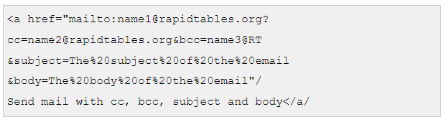
Contoh:
Kirim ke alamat email dengan cc, bcc, subjek, dan isi
% 20 mewakili karakter spasi.
Kode akan menghasilkan tautan ini:
Kirim email dengan cc, bcc, subjek, dan isi
Menekan tautan di atas akan membuka jendela surat baru:

Slide 60
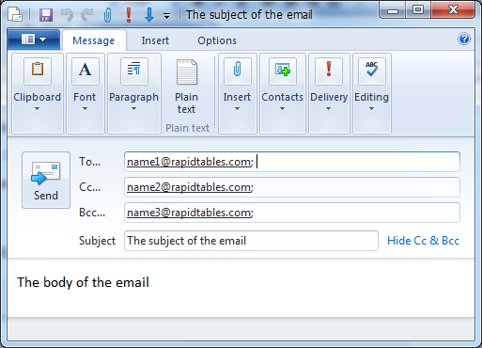

Slide 61
d. Tag-tag Link
HREF | Menentukan source dokumen
NAME | Memberi alamat pada lokasi tertentu pada sebuah halaman
TARGET | Menentukan target tampilan
TITLE | Menentukan judul link
onClick | Menambahkan event klik
onMouseOver | Event mouse diatas link
onMouseOut | Event mouse saat meninggalkan link

Slide 62
2. List HTML
Bentuk umum untuk mengguraikan suatu daftar
Bentuk-bentuk list
Ordered list: List dengan nomor, abjad, Romawi
Unordered list: List tanpa nomor
Nested List
Definiton List

Slide 63
a. Ordered List
Ordered list adalah jenis list berurutan yang ditampilkan dengan menggunakan angka atau nomor atau huruf. Ordered list biasa digunakan untuk menampilkan daftar item yang membutuhkan penomoran misalnya daftar pemenang lomba, daftar urutan ranking kelas dan urutan-urutan lain yang membutuhkan nomor. Tag <OL> digunakan untuk membuat list yang berjenis ordered list.
Type | Arti
I | Romawi Besar
i | Romawi Kecil
A | Abjad Huruf Besar
a | Abjad Huruf Kecil

Slide 64
Type bila tidak disebutkan, list berbentuk angka
Tag yang digunakan adalah <OL> dan berpasangan dengan tag <LI> untuk List-nya
Bentuk:
<OL [[Type=”Tipe_list”]/[START=“angka”]]>
<LI> Teks
…..
<LI> Teks
</OL>

Slide 65
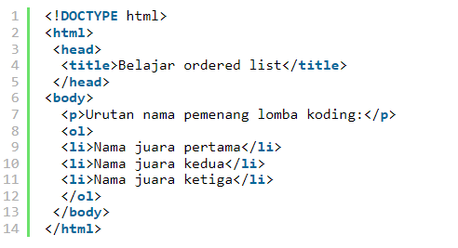
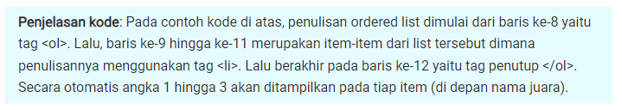
Contoh:

Slide 66
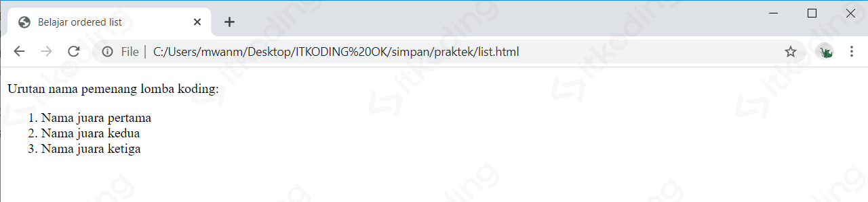
Hasil:

Slide 67
b. Unordered List
Unordered list adalah jenis list yang tidak berurutan yang ditampilkan dengan menggunakan symbol (bullet). Unordered list digunakan untuk menampilkan daftar list yang tidak memerlukan angka pengurutan misalnya daftar OS komputer, daftar aplikasi editor html dan lain-lain
Unordered list atau list simbol dibuat dengan menggunakan tag <ul>. Sama dengan list sebelumnya, item-item list ini ditulis dengan menggunakan tag <li> yang terletak di dalam elemen <ul>
Type | Arti
Disc | Bulatan Penuh
Circle | Bulatan Kosong
Square | Segi empat penuh

Slide 68
Tag yang digunakan adalah <UL> berpasangan dengan tag <LI>
Bentuk:
<UL [Type=”Tipe_list]>
<LI> Teks
…..
<LI> Teks
</UL>

Slide 69
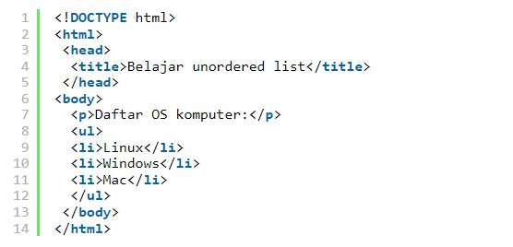
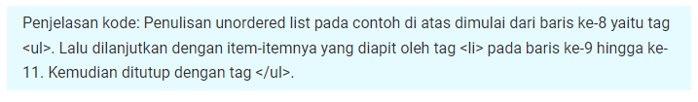
Contoh:

Slide 70
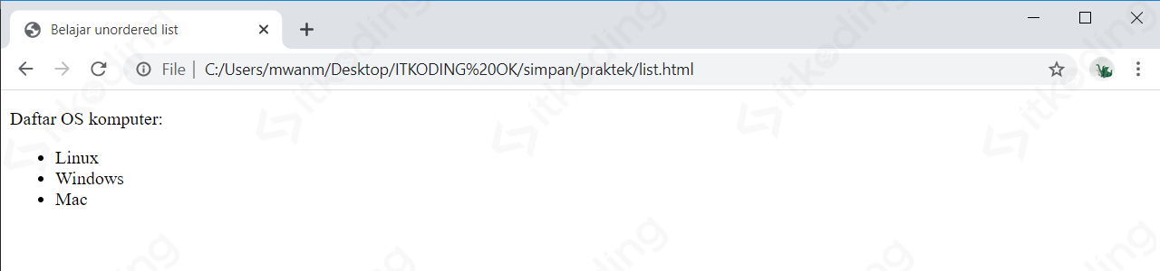
Hasil

Slide 71
c. Nested list
Nested list adalah list di dalam list. Misalnya saat kita menulis list OS komputer yang terdiri dari Linux, Windows dan Mac. Linux dalamnya terdapat list lagi yaitu Ubuntu, Debian, RedHat, dll. Pada contoh seperti inilah kita perlu membuat nested list
Untuk membuat nested list di HTML, list tambahan harus diletakkan di dalam tag <li>. List tersebut ditulis lengkap dari tag <ol> atau <ul> di dalam tag <li>

Slide 72
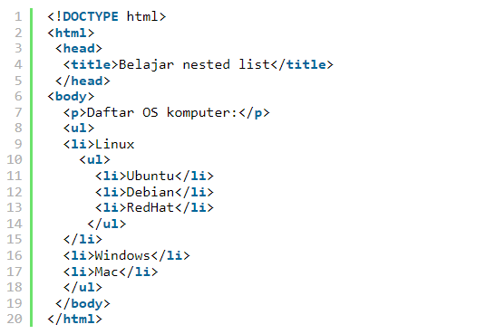
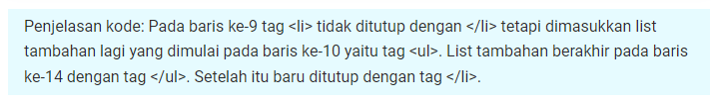
Contoh:

Slide 73
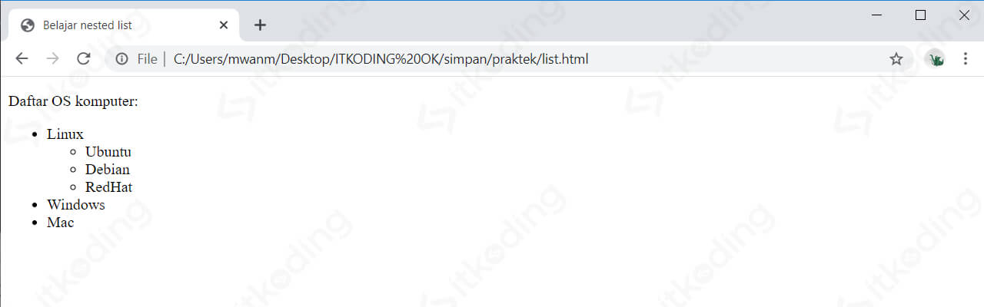
Hasil

Slide 74
d. Definition List
Description list adalah jenis list yang digunakan untuk menampilkan istilah dan penjelasannya seperti kamus. Description list jarang digunakan jika dibandingkan 2 jenis list sebelumnya. Cara penulisan description list sedikit berbeda dari jenis list sebelumnya. Jika kita hanya perlu 2 tag pada ordered dan unordered list, maka untuk menulis description list kita membutuhkan 3 tag HTML yaitu tag <dl>, tag <dt> dan tag <dd>
Tag <dl> digunakan untuk mendefinisikan bahwa kode tersebut adalah description list
Tag <dt> digunakan untuk mengapit istilah (term)
Tag <dd> digunakan untuk mengapit penjelasannya (description)

Slide 75
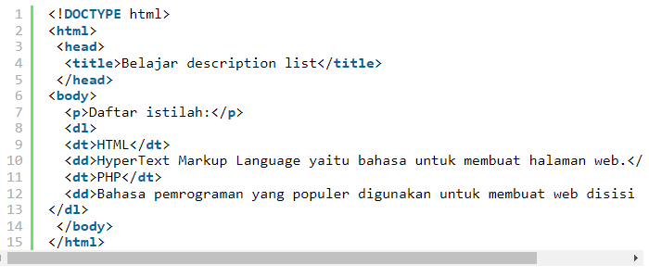
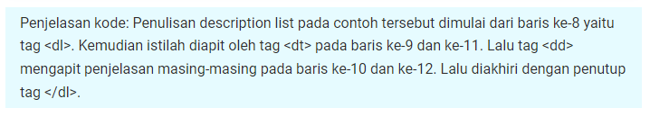
Contoh:

Slide 76
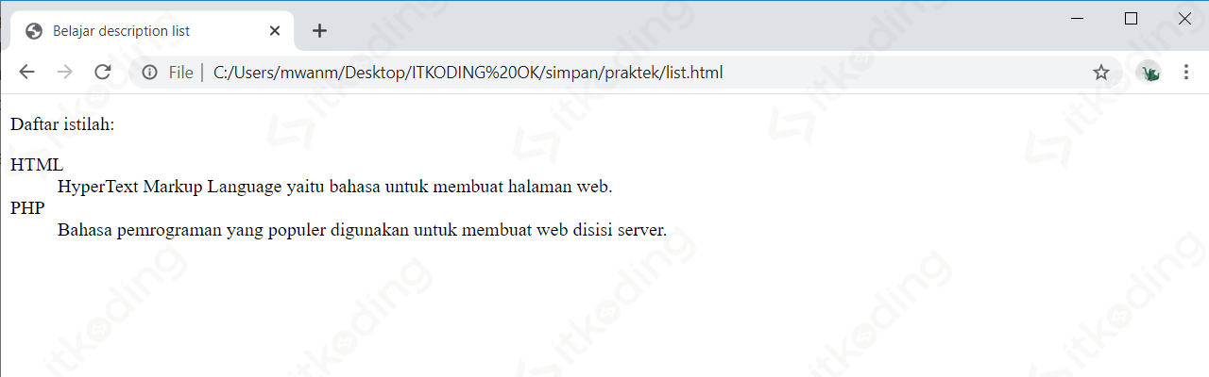
Hasil

Slide 77
Contoh 1:
<HTML>
<BODY>
<DD><I>Bank yang tidak masuk dalam daftar likuidasi tetap berjalan seperti biasa. Jika terdapat selebaran palsu mengenai daftar Bank yang dikatakan bakal dilikuidasi, masyarakat jangan percaya. Itu selebaran palsu yang berisi omong kosong. Hanya 16 Bank yang telah dilikuidasi.</I>
<DD>Demikian penegasan gubernur Bank Indonesia
J. Soedradjad Djiwandono di gedung utama sekretariat
kabinet, di Jakarta, Senin (3/11), usai pengumuman paket kebijaksanaan ekonomi 3 Nopember 1997.
</BODY>

Slide 78
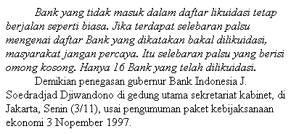
Hasil:

Slide 79
Contoh 2:
<BODY>
<DL>
<DT><I>BAB I</I>
<DD><B>Pendahuluan.</B> Menjelaskan mengenai Evolusi Cyberspace, Word Wide Web, Perancangan HomePage serta Editor-editor Web yang dapat digunakan untuk membuat HomePage.
<DT><I>BAB II</I>
<DD><B>Dasar-Dasar Bahasa HTML.</B>menjelaskan mengenai mengapa kita menggunakan tag-tagbeserta atribut-atributnya serta menjelaskan segala sesuatu tentang dasar-dasar HTML yang harus diketahui sebelum membuat HomePage.
</DL></BODY>

Slide 80
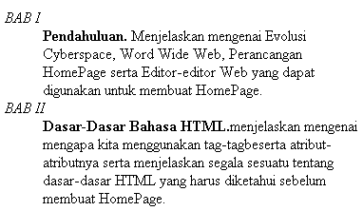
Hasil:

Slide 81
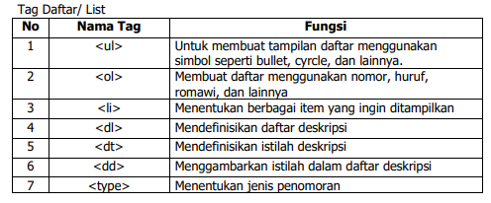
e. Tag-tag List

Slide 82
3. Image dalam HTML
Image (gambar) dalam suatu web merupakan daya tarik bagi pengunjung. Umumnya browser menampilkan inline image (gambar disajikan bersamaan dengan teks).
Image yang dapat ditampilkan dalam web site adalah jenis GIF, JPG, XBM, dan PNG
Bentuk Umum:
<img src=“nama_image” [Atribut]>

Slide 83
a. Alignment Image
Secara default, gambar akan tampil dengan text berada disisi bawah gambar. Untuk mengubah atau mengatur tampilan gambar dalam HTML, maka bisa menambahkan atribut align ke dalam tag <img>. Atribut align bisa diisi dengan beberapa nilai, yakni bottom, left, middle, right dan top.
Sesuai dengan namanya, masing-masing nilai dari atribut align bisa digunakan untuk mengatur tampilan gambar. Berikut adalah contoh kode HTML dengan menggunakan atribut align=”left” pada gambar.

Slide 84
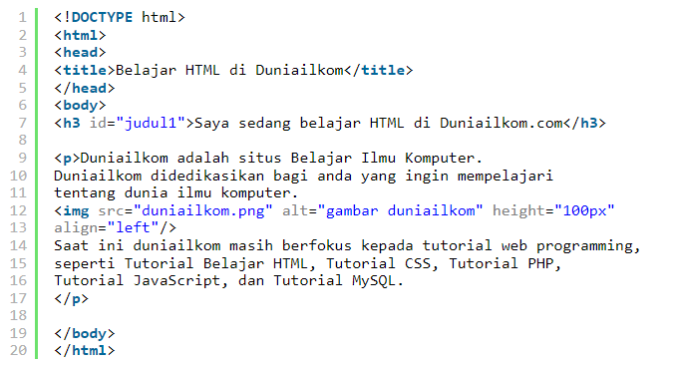
Contoh:

Slide 85
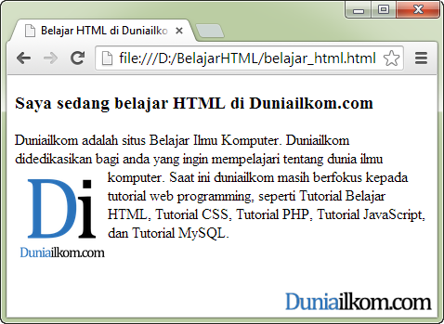
Hasil

Slide 86
b. Floating Image
Atribut align memiliki kelemahan seperti eksekusi gambar yang kurang rapi dan atribut ini juga tidak tersedia di versi HTML5.
Oleh karena itu dapat dengan menggunakan float image. Atribut ini membuat teks berada pada posisi yang sesuai tanpa menabrak gambar. Teks dan gambar pun menjadi lebih rapi. Berbeda halnya dengan atribut align.

Slide 87
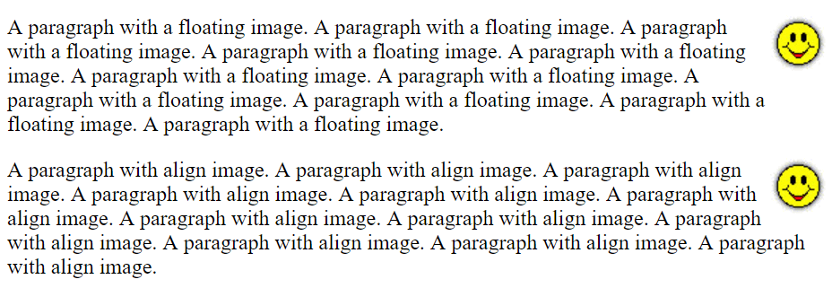
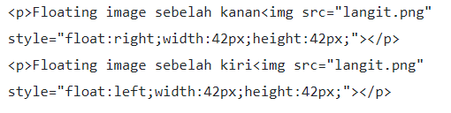
Contoh:

Slide 88
c. Image Adjustment Image Adjustment: Mengubah Ukuran Image
<HTML>
<BODY>
<IMG SRC="Ayuazhar.gif"> (ukuran asli)
<IMG SRC="Ayuazhar.gif" WIDTH="45" HEIGHT="60"> (45x60 pixel)
<IMG SRC="Ayuazhar.gif" WIDTH="180" HEIGH="240"> (180x240 pixel)
</BODY>
</HTML>

Slide 89
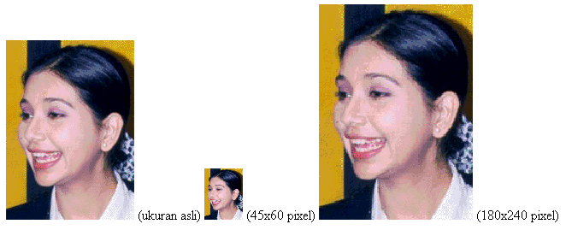
Hasil

Slide 90
d. Alternatif Image
<HTML>
<BODY>
<IMG SRC="Jackych.gif" WIDTH="120" HEIGHT="150" ALT ="Gambar Jackychen">
<IMG SRC="Ayuazhar.gif" WIDTH=120 HEIGHT=150 ALT="Gambar Ayu Azhari">
</BODY>
</HTML>

Slide 91
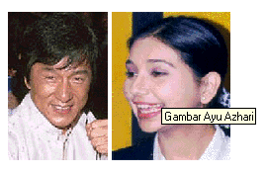
Hasil

Slide 92
e. Image sebagai Link
Pada dasarnya sebuah link dengan menggunakan gambar sama dengan link menggunakan teks hanya saja teks yang ditampilkan diganti menggunakan sebuah gambar.
Sehingga gambar yang sebelumnya hanya sekedar ditampilkan menjadi dapat diklik yang kemudian mengarahkan kepada halaman atau dokumen lain.

Slide 93
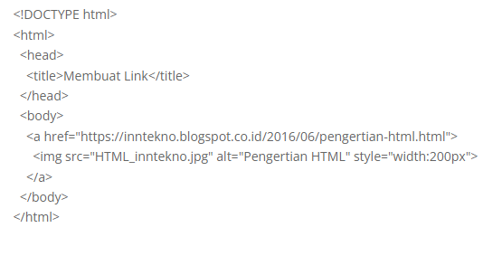
Contoh:

Slide 94
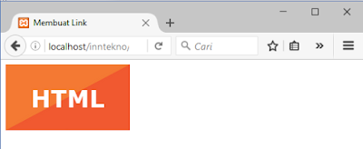
Hasil
Gambar yang dijadikan sebuah link tidak akan berubah tampilannya.
Hanya saja jika mengarahkan kursor diatas gambar maka ikon kursor akan berubah menjadi ikon tangan yang menandakan bahwa gambar tersebut sebuah link dan dapat diklik.

Slide 95
f. Image dan software MAP
Image map merupakan pemetaan gambar untuk menentukan daerah (area) dari suatu gambar <img> atau object dan menetapkan tindakan tertentu untuk setiap daerah seperti mengambil dokumen, menjalankan program, mengarahkan URL dan lain-lain. Ketika daerah tersebut di eksekusi/diaktifkan oleh user maka aksi akan dijalankan. Tag ini sangat bermanfaat ketika ingin memetakan suatu gambar dan memberikan aksi pada daerah tersebut. Berikut beberapa tag html untuk image map:

Slide 96
Berikut beberapa tag html untuk image map:
Tag <map> digunakan untuk mendefinisikan suatu gambar (image-map). Peta gambar adalah gambar dengan area yang dapat dikasih link. Tag <map> wajib/diharuskan karena terkait dengan atribut usemap pada tag <img> yang akan berfungsi menciptakan hubungan antar gambar.
Tag <area> digunakan untuk mendefinisikan daerah dalam peta gambar. Tag <area> ini mampu membagi beberapa gambar menjadi beberapa area.

Slide 97
Berikut beberapa tag html untuk image map:
Attribut usemap dan atribut name digunakan untuk menyatukan antara 2 elemen, yaitu elemen gambar dan elemen peta.
Attribut coords digunakan untuk menspesifikasikan titik koordinat x dan titik koordinat y pada gambar. Titik X dan Y gambar dimulai dari pojok kiri atas.

Slide 98

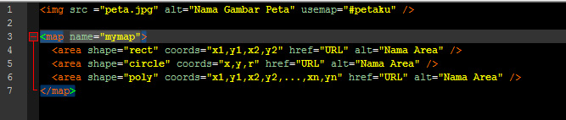
Terdapat 3 value untuk area pada peta gambar
Area rectangle: Segi empat
Area circle: Lingkaran
Area polygon

Slide 99

Untuk menentukan koordinat dari masing-masing bentuk dapat menggunakan software gambar editor gambar seperti adobe photoshop

Slide 100


Slide 101


Slide 102

Bentuk imange
contacts.html
products.html
new.html

Slide 103
g. Tag-tag Image
Atribut | Kegunaan
Width | Menentukan lebar Image
Height | Menentukan tinggi Image
Align | Perataan Image Top, Bottom, Middle, Left, Right
Alt | Menentukan alternatif Image
Border | Memberi bingkai pd Image

Slide 104
Tabel dalam HTML
Suci Rahma Dani Rachman, S.Kom., M.T

Slide 105
Materi Pembelajaran
Tabel dalam HTML
Tag-tag Tabel
CPMK:
Mahasiswa mampu membuat tampilan informasi dalam betuk tabel mengiterasikan beberapa page dalam satu web page

Slide 106
1. Tabel dalam HTML
Border tabel
Header
Collspan dan Rowspan
Empty Cell
Cellspanding dan cellspacing
Back ground

Slide 107
Tabel digunakan untuk menyajikan data dalam betuk baris dan kolom.
Elemen-Elemen Tabel:
Elemen | Penjelasan
<table>…</table> | Mendefinisikan sebuah tabel
<caption>…</caption> | Medefinisikan Judul Tabel
<tr>…</tr> | Mendefinisikan sebuah Baris

Slide 108
Elemen lanjutan
Elemen | Penjelasan
<td>…</td> | Medefinisikan sebuah Kolom
<th>…</th> | Mendefinisikan Header Tabel
<col> | Seting property kolom
<colgroup>…</colgroup> | Seting property kolom secara berkelompok
<thead>…</thead>, <tbody>…</tbody>, <tfoot>…</tfoot> | Menentukan properti kelompok baris→ <table rules=box>

Slide 109
Atribut Tag <TABLE ….>
BORDER | Biangkai Tabel
CELLPADDING | Jarak antara sel dan isi sel
CELLSPACING | Spasi antara sel
WIDTH | Lebar tabel
BGCOLOR | Latar belakang dengan warna
BACKGROUND | Latar belakang dengan image
ALIGN | Perataan tabel

Slide 110
Atribut Tag <TABLE ….> (Lanjutan)
HEIGHT | Tinggi table
FRAME | Sekeliling tabel ada atau tidak garis
RULES | Garis internal tabel
BORDERCOLOR | Warna bingkai
BORDERCOLORLIGHT | Warna bingkai bagian terang
BORDERCOLORDARK | Warna bingkai bagian gelap

Slide 111
Atribut Tabel tag <TR>
Atribut | Penjelasan
Align ={left | center | right} | Perataan teks secara horizontal
Halign={left | center | right} | Perataan horizontal
Valign={top | middle | bottom} | Perataan teks secara vertikal
Width | Lebar baris
Height | Tinggi baris
Bgcolor=“kode_warna” | Warna latar belakang

Slide 112
Atribut Tabel tag <TR> (Kont.)
Atribut | Penjelasan
Bordercolor=“Warna” | Warna border sel dalam baris
Bordercolorlight= “Warna” | Warna border untuk yang terang
Bordercolordark= “Warna” | Warna border untuk warna gelap
Backgound=“image” | Menggunakan gambar sebagai latar belakang

Slide 113
Atribut Tabel tag <TD>
Atribut | Penjelasan
Align ={left | center | right} | Perataan teks secara horizontal
Valign={top | middle | bottom} | Perataan teks secara vertikal
Colspan=n | Menggabung n sel kolom
Rowspan=n | Menggabung n sel baris
Nowrap | Non-aktifkan wraping teks dalam sel

Slide 114
Atribut Tabel tag <TD> (Lanjutan)
Atribut | Penjelasan
Cellpading=“n” | Mengatur jarak border dengan isi sel
Cellspacing=“n” | Mengatur tebal frame dalan satuan pixel
Bgcolor=“kode_warna” | Mengatur warna latar belakang sel pada tag
Backgound=“image” | Menggunakan gambar sebagai latar belakang

Slide 115
Atribut Tabel tag <TD> (Lanjutan)
Atribut | Penjelasan
Bordercolor=“Warna” | Warna border sel dalam sel
Bordercolorlight= “Warna” | Warna border untuk yang terang sel
Bordercolordark= “Warna” | Warna border untuk warna gelap sel
Width=n | Mengatur lebar kolom/sel

Slide 116

a. Border Tabel
BORDERCOLORDARK
BORDERCOLORLIGHT
BGCOLOR

Slide 117

Border adalah garis yang mengelilingi sebuah tabel.
Contoh:

Slide 118


Slide 119
b. Header
Sering kali dalam membuat tabel, baris pertama yang gunakan sebagai judul kolom dari baris-baris dibawahnya. Dan biasanya baris pertama tabel ini secara visual dibedakan dengan baris dibawahnya agar tampak lebih menarik, misalnya diberi warna yang berbeda, atau font yang berbeda.
Untuk keperluan ini, HTML memiliki tag khusus yang bisa digunakan, yaitu tag th (singkatan dari table head). Dalam penggunaan tag th, hanya perlu mengganti tag td dengan th pada baris pertama tabel.

Slide 120


Slide 121


Slide 122

c. Collspan dan Rowspan
Menggabung kolom (Collspan)
<BODY BGCOLOR="#C0C0C0">
<TABLE BORDER="3" CELLPADDING="10" CELLSPACING="4">
<TR>
<TD COLSPAN=2>1 & 2</TD>
</TR>
<TR>
<TD>3</TD>
<TD>4</TD>
</TR>
</TABLE></BODY>

Slide 123

Menggabung Baris (Rowspan)
<BODY BGCOLOR="#C0C0C0">
<TABLE BORDER="3" CELLPADDING="10" CELLSPACING="4">
<TR>
<TD ROWSPAN="2">1 & 3</TD> <!-- Menggabung baris -->
<TD>2</TD>
</TR>
<TR>
<TD>4</TD>
</TR>
</TABLE>
</BODY>

Slide 124


d. Empty Cell

Slide 125


e. Cellspanding dan cellspacing
Mengatur jarak antara border dengan isi sel (cellpanding)
Contoh:

Slide 126
<html>
<head><title>Cell</title></head>
<BODY BGCOLOR="#c0c0c0"><CENTER>
<P>Menggunakan tag <font face=courier new><b>&lt;
TABLE BORDER CELLPADDING="10"&gt;</b></font><P>
<TABLE BORDER CELLPADDING="10">
<TR>
<TD>Baris #1 Kolom #1</TD>
<TD>Baris #1 Kolom #2</TD>
</TR>
<TR>
<TD>Baris #2 Kolom #1</TD>
<TD>Baris #2 Kolom #2</TD>
</TR>
</TABLE></body></html>

Slide 127


Mengatur jarak antara antara garis tepi (border) bagian dalam dan luar. Contoh:

Slide 128
<html>
<head><title>CellSpacing</title></head>
<body>
<BODY BGCOLOR="#c0c0c0"><CENTER>
<P>Menggunakan tag <font face=courier new><b>&lt;
TABLE BORDER CELLSPACING="10"&gt;</b></font><P>
<TABLE BORDER CELLSPACING="10">
<TR>
<TD>Baris #1 Kolom #1</TD>
<TD>Baris #1 Kolom #2</TD>
</TR>
<TR>
<TD>Baris #2 Kolom #1</TD>
<TD>Baris #2 Kolom #2</TD>
</TR>
</TABLE></body></html>

Slide 129
f. Back ground

Slide 130
Pemrograman web native
Suci Rahma Dani Rachman, S.Kom., M.T

Slide 131
Java script
Pengenalan JavaStript
Peletakan Script
Tipe Data
Deklarasi Variabel & Konstanta
Operator
Komentar

Slide 132
Pengenalan
Javascript adalah bahasa skrip yang ditempelkan pada kode HTML, tercipta pada tahun 1995 yang awal mula bernama livescript oleh Netscape communications dan sun microsystem yang dikenali pada browser netscape navigator versi 2.0 dan internet explorer
Piranti yang diperlukan : teks editor (notepad, ultra edit) dan web browser yang mengandung kode javascipt
Adobe flash : actionscript (bahasa yang ada didalam program tertentu), ms ofice : vbscript

Slide 133
JavaScript adalah Bahasa pemrograman yang banyak digunakan dalam pengembangan website. Salah satu kegunaannya adalah membuat website yang interaktif. Bahasa ini juga dapat membantu HTML dalam proses pengelolaan file.
Saat bekerja dengan file didalam sebuah website, JavaScript harus dimuat dan dijalankan dengan markup HTML. Ada beberapa metode yang bisa dilakukan, yaitu menggunakan teknik inline atau file terpisah yang ketika diakses browser akan mengunduhnya terlebih dahulu pada sebuah file yang berbeda.
Konten interaktif yang dihasilkan dari kombinasi antara HTML dan JavaScript membuat tampilan lebih menarik. Pada penerapannya, konten interaktif dapat membuat pengguna tidak hanya mengaksesnya saja, tetapi juga dapat berinteraksi dengan website.

Slide 134
Kelebihan:
Ada beberapa kelebihan JavaScript antara lain:
Meringankan Beban Server: JavaScript menggunakan sistem client-side. Client-side Scripting adalah bahasa pemrograman web yang pengolahan datanya dilakukan oleh komputer pengguna/pengunjung. Maka penggunaan sumber daya di server akan lebih ringan.
Prosedural: JavaScript dapat mencakup semua kemampuan bahasa prosedural, seperti pembulatan, pemeriksaan kondisi, looping, dan beberapa kemampuan yang dapat dijalankan di halaman web.
Multi Platform: JavaScript dapat dijalankan di berbagai platform, sehingga mudah untuk diintegrasikan dan dimodifikasi.

Slide 135
Kelebihan:
Ada beberapa kelebihan JavaScript antara lain:
Mudah Dipelajari: JavaScript mudah untuk dipelajari karena sintaks yang digunakan mirip dengan Bahasa Inggris. Bahasa pemrograman ini menggunakan model Document Object Model (DOM JavaScript) yang menyediakan banyak fungsionalitas pada berbagai objek sehingga mudah untuk dikembangkan.
Mudah Melakukan Debug dan Tes: Kemudahan membaca sintaks JavaScript membuat proses debug dan tes mudah untuk dilakukan. Apabila terjadi error, akan muncul pesan masalah yang terjadi.
Tidak Membutuhkan Kompilasi: JavaScript tidak membutuhkan proses kompilasi sehingga tidak memerlukan kompiler. Pada saat dibaca saat pengembangan website, bahasa pemrograman ini dikenali sebagai tag HTML.

Slide 136
Object Oriented dalam JavaScript
OOP diartikan sebagai pemrograman yang berorientasi pada objek. OOP lebih fokus pada objek atau bidang data yang memiliki atribut. Berbeda dengan pemrograman lain yang berfokus pada fungsi dan logika. Fokus OOP pada objek ini memungkinkan adanya manipulasi dalam pemrograman berorientasi object terdapat class, object (Properties dan Methods)

Slide 137
class
Class adalah template untuk membuat object
Class adalah sebuah blueprint (cetakan) atau kerangka dari sebuah sebuah objek berdasarkan klasifiksi objek tersebut
Class bukan suatu object. Class digunakan untuk membuat object.
Satu class mempunyai satu atau lebih properti atau fungsi.
Satu class dapat menghasilkan banyak object.
Semua object mempunyai properti dan fungsi yang sama.
Setiap object bisa mempunyai nilai properti yang berbeda-beda.
Setiap object bisa mempunyai output fungsi yang berbeda-beda.

Slide 138
Class: car
Objek carayla, cardaihatsu, carxenia dst
Class: tumbuhan
Objek tumbuhan melati, tumbuhan mawar dst

Slide 139

Properti
Atribut dari objek/ciri khas objek (variabel)
Namaobjek.namaproperti
Mis : mobil.warnamobil/jenismobil
Mis: Gelaskaca.tinggigelas/bentuk/volume
Mis: tumbuhan.tinggi/warna/lebar

Slide 140
Method
Kumpulan kode untuk melakukan tindakan terhadap objek/perilaku dari objek (fungsi)
Gelaskaca.diisi/dilempar/dibersihkan
Mobil.dicuci/dilab/diwarnai

Slide 141



Slide 142

Peletakan Script
Kode Java Script dituliskan pada file HTML. Terdapat dua cara untuk menuliskan kode-kode Java Script agar dapat ditampilkan pada halaman HTML, yaitu :
1. Java script ditulis pada file yang sama

Slide 143
2. Javascript ditulis pada file terpisah
Kode Javascript bisa juga kita buat dalam file terpisah dengan tujuan agar dokumen HTML isinya tidak terlalu panjang. Atribut yang digunakan adalah
<SCRIPT SRC=”namafile.js”>…</SCRIPT>
Diantara tag <SCRIPT………> dan <SCRIPT> tidak diperlukan lagi kode Javascriptnya karena sudah dibuat dalam file terpisah. File yang mengandung kode Javascript berekstensi .js

Slide 144


Membuat Program Javascript
Membuat program dengan menggunakan Javascript. Program ini akan menampilkan teks

Slide 145



Slide 146



write dan writeln

Slide 147
Deklarasi Variabel, Konstanta
Ketentuan:
Dimulai dengan karakter
Penamaan satu kata
Sensitive case
Maksimum 255 karakter
Unik
Tidak boleh menggunakan spasi
Tidak boleh menggunakan kata-kata yang merupakan perintah dalam JavaScript.
Dapat langsung diisi dengan nilainya

Slide 148
Deklarasi Variabel
Var nama_variabel = nilai
Atau
Nama_variabel = nilai
Contoh :
var nama;
var nama = “Undipa Makassar” var X = 1994;
var Y;
Nama = ”Lulusan”
X = 1990;
Y = 08143435466

Slide 149
Contoh:
<HTML>
<BODY>
<SCRIPT LANGUAGE="JavaScript">
document.bgColor = "blue";
document.write("<font color=yellow size=6>");
document.write("SELAMAT DATANG");
document.write("<br>di Dunia JavaScript");
document.write("<font color=pink>");
document.write("<br><marquee>”);
document.write(SEMOGA SUKSES</marquee>");
</SCRIPT>
</BODY> </HTML>

Slide 150

Hasil:

Slide 151
Tipe Data
Type Data | Keterangan
Boolean | Untuk logical
Char | Untuk karakter/string
Byte Short Int Long Float Double | Untuk Numerik

Slide 152
Numerik
Pada dasarnya JavaScript hanya mengenal dua macam tipe numerik, yaitu bilangan bulat (integer) dan bilangan pecahan(real/float). Untuk bilangan bulat, kita dapat merepresentasikan dengan basis desimal, oktal atau heksadesimal
var A = 100; var B = 0x2F (hexadesimal);
Var c=0o10 (octal)
var a = 3.14533567; var b = 1.23456E+3;

Slide 153
String
Untuk mendeklarasikan tipe string dapat dilakukan dengan cara menuliskan string diantara tanda petik tunggal (’) atau tanda petik ganda (”)
Contoh :
var str =’Contoh deklarasi string’;
var str1 = ”cara ini juga bisa untuk menulis string”;
Bisa menggabungkan string operator +
(“nama:”+”linda”)

Slide 154
Boolean
Tipe boolean hanya mempunyai nilai True atau False. Tipe ini biasanya digunakan untuk mengecek suatu kondisi atau keadaan.
Contoh :
var X = (Y > 90);
contoh diatas menunjukkan bahwa jika Y lebih besar dari 90 maka X akan bernilai True.

Slide 155
Operator
Operator Aritmatika
penjumlahan +
Pengurangan -
perkalian *
dan pembagian /
modulus %
increment ++
decrement --

Slide 156
Contoh:
<html>
<head><title>Operator Aritmatika</title></head>
<body bgcolor="silver">
<h1><u>Operator Aritmatika</u></h1>
<script language="JavaScript">
var x=10;
var y=3;
document.write("<h2>X="+x)
document.write("<br>Y="+y)
document.write("<br>X+Y=")

Slide 157
document.write(x+y)
document.write("<br>X*Y=")
document.write(x*y)
document.write("<br>X/Y=")
document.write(x/y)
document.write("<br>Sisa hasil bagi X dengan Y=")
document.write(x%y)
document.write("<br>++X adalah ")
document.write(++x)
document.write("<br>++Y adalah ")
document.write(++y)
</script>
</body></html>

Slide 158

Hasil:

Slide 159



Slide 160

Pemberian nilai (Assign)
Digunakan untuk memberikan nilai ke suatu operan atau mengubah nilai suatu operan.

Slide 161
Operator Logika
Logical AND &&
Logical OR ||
Logical NOT !
Operator Relasi
Equal ==
Not equal !=
Greater than >
Greater than or equal to >=
Less than <
Less than or equal to <=

Slide 162
Contoh:
<html>
<head>
<title>Operator Logika</title>
</head>
<body bgcolor="silver">
<h1><u>Operator Logika</u></h1>
<h2>
<script language="JavaScript">
var x=10, y=3, x1=2, y1=15;
document.write(x+">"+y+" AND "+x1+">"+y1+" adalah ")
document.write("<Font color=red>")

Slide 163
document.write((x>y)&&(x1>y1))
document.write("<Font color=black><br>")
document.write(x+">"+y+" OR "+x1+">"+y1+" adalah ")
document.write("<Font color=red>")
document.write((x>y)||(x1>y1))
document.write("<Font color=black><br>")
document.write("NOT("+x+">"+y+" OR "+x1+">"+y1+") adalah ")
document.write("<Font color=red>")
document.write(!((x>y)||(x1>y1)))
</script>
</body></html>

Slide 164

Hasil:

Slide 165
Operasi Tanggal dan Waktu
Fungsi-Fungsi Tanggal
Date() untuk menggambil tanggal aktif
getDay() untuk mengambil hari ke dalam seminggu dari suatu tanggal akrif
getDate() untuk mengambil hari ke dari tanggal aktif
getMonth() untuk mengambil bulan dari tanggal aktif
getFullYear() untuk mengambil Tahun dari tanggal aktif

Slide 166
Fungsi-Fungsi Waktu
getHours() untuk mengambil JAM dari tanggal aktif
getMinutes() untuk mengambil MENIT dari tanggal aktif
getSeconds() untuk mengambil DETIK dari tanggal aktif

Slide 167
Contoh:
<html>
<head>
<title>Operator Aritmatika</title></head>
<body bgcolor="silver">
<h2><u>Operasi Tanggal & Waktu</u></h2>
<font size=4>
<script language="JavaScript">
var tgl= new Date(), bln;
var d = tgl.getSeconds();
var m = tgl.getMinutes();
var h = tgl.getHours();

Slide 168
var hari= new Array("Minggu","Senin","Selasa","Rabu","Kamis","Jumat","Sabtu");
var bulan= new Array("Januari","Februari","Maret","April","Mei","Juni","Juli","Agustus","September","Oktober","November","Desember");
bln=tgl.getMonth()+1
document.write(tgl)
document.write("<br><br><u>Operasi Tanggal</u>")
document.write("<br>Hari ini = "+hari[tgl.getDay()])

Slide 169
document.write("<br>Tanggal = "+tgl.getDate())
document.write("<br>Bulan = "+bln+" ("+bulan[tgl.getMonth()]+" )")
document.write("<br>Tahun = "+tgl.getFullYear())
document.write("<br><br><u>Operasi Waktu</u>")
document.write("<br>Hari ini Jam "+h+" lewat ")
document.write(m+" menit dan "+d+" detik")
</script>
</body></html>

Slide 170

Hasil:

Slide 171

Komentar

